Slide 1


Nhiệt liệt chào mừng
các thầy cô giáo về dự giờ
BÀI 6: SỐ VÔ TỈ. CĂN BẬC HAI SỐ HỌC
(Tiết 1)

Slide 2
Một hình vuông có diện tích là thì cạnh hình vuông đó có độ dài bằng bao nhiêu dm?
Coi cạnh hình vuông bằng a dm, ta có
Có số nào bình phương bằng 2 không?

Slide 3
1)SỐ VÔ TỈ:
HĐ1: Cắt một hình vuông có cạnh bằng 2 dm, rồi cắt nó thành bốn tam giác vuông bằng nhau dọc theo hai đường chéo của hình vuông
HĐ2: Lấy hai trong bốn tam giác nhận được ở trên ghép thành một hình vuông. Em hãy tính diện tích hình vuông nhận được.
HĐ3: Dùng thước có vạch chia để đo độ dài cạnh hình vuông nhận được trong HĐ2. Độ dài cạnh hình vuông này bằng bao nhiêu đềximét?

Slide 4
Từ bài toán vừa xét ta có:
(với x > 0)
x = 1,4142135623730950488016887...
*Khái niệm: Số vô tỉ là số viết được dưới dạng số thập phân vô hạn không tuần hoàn.
*Tập hợp các số vô tỉ được kí hiệu là I
Số hữu tỉ và số vô tỉ có gì khác nhau?
SỐ HỮU TỈ
( Q )
SỐ VÔ TỈ
( I )
Số thập phân
hữu hạn
Số thập phân
vô hạn tuần hoàn
Số thập phân
vô hạn không tuần hoàn

Slide 5
Vận dụng 1: Người xưa đã tính đường kính thân cây theo quy tắc “quân bát, phát tam, tồn ngũ, quân nhị”, tức là lấy chu vi thân cây chia làm 8 phần bằng nhau (quân bát); bớt đi ba phần (phát tam) còn lại 5 phần (tồn ngũ) rồi chia đôi kết quả (quân nhị). Hãy cho biết người xưa đã ước lượng số bằng bao nhiêu?

Slide 6
2. CĂN BẬC HAI SỐ HỌC:
a)Căn bậc hai số học: của một số a không âm là số x không âm sao cho
b)Kí hiệu: CBHSH của một số a không âm là
Luyện tập 1: Tính
Vận dụng 2: Sàn thi đấu bộ môn cử tạ có dạng một hình vuông, diện tích . Em hãy tính chu vi của sàn thi đấu đó?

Slide 7
LUYỆN TẬP
Bài 1: Các phát biểu sau đúng hay sai? Vì sao?
a)Nếu thì a không thể là số vô tỉ
b)Nếu thì a không thể là số vô tỉ
c)Số thập phân hữu hạn là số vố tỉ
d)Mỗi số vô tỉ đều không thể là số hữu tỉ
e)Tập hợp I và Q có phần tử chung
Bài 2: Tính

Slide 8
Bài 2.12 SGK – 32:
Để lát một mảnh sân hình vuông có diện tích
người ta cần dùng bao nhiêu viên gạch hình vuông có cạnh dài 50cm (coi các mạch ghép là không đáng kể)?

Slide 9
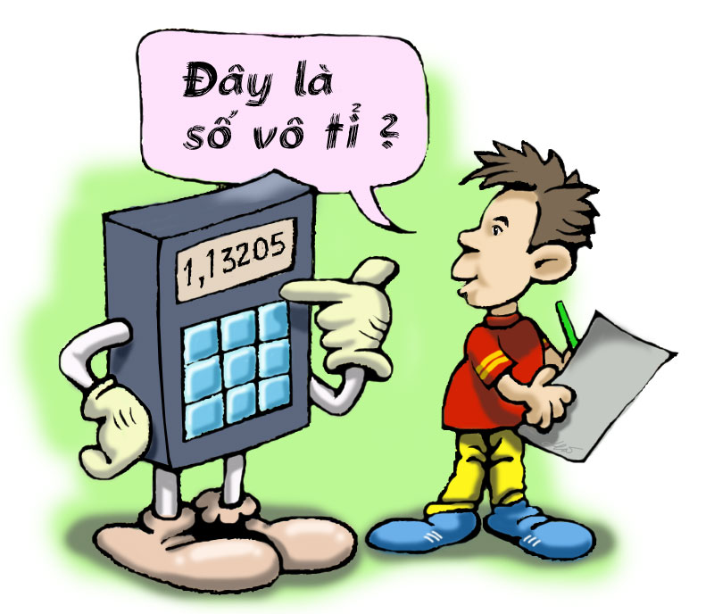
Từ bài toán xét ở mục 1 ta có:
(với x > 0)
x = 1,4142135623730950488016887...
Ta có thể viết số
Người ta chứng minh được rằng các số
là những số vô tỉ.
1,7320508...

Slide 10
BTVN: làm từ bài 2.6 đến bài 2.11 SGK trang 32
Buổi sau đem theo máy tính cầm tay.

Slide 11
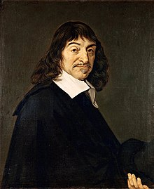


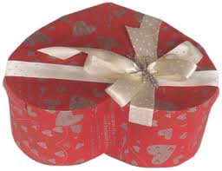

1
2
BÀI MỞ Ô SỐ
Bạn chọn một ô số bất kỳ để trả lời câu hỏi trắc nghiệm. Trả lời đúng bạn được chọn một món quà ở dưới.
3
4

Slide 12
“Rơ-nê Đề-các”, (1596–1650) là triết gia, nhà khoa học, nhà toán học người Pháp. Năm 1637 nhà toán học Pháp Đề-Các đưa thêm gạch ngang trên biểu thức lấy căn, chẳng hạn .

Slide 13

HƯỚNG DẪN HỌC Ở NHÀ
Học thuộc khái niệm số vô tỉ và định nghĩa căn bậc hai số học.
Xem lại các ví dụ và các bài đã làm.
Làm bài tập 2.6 đến 2.9 SGK trang 32.
Đem theo máy tính bỏ túi và xem trước nội dung 3.Tính CBHSH bằng máy tính cầm tay.

Slide 14
Nếu
thì x bằng:
A. 6
B. -6
C. 6 và -6
Hãy chọn câu trả lời đúng?

Slide 15
Điền kí hiệu vào ô trống

Slide 16
Nếu
thì x² bằng:
A. 2
B. 4
C. 8
D. 16
Hãy chọn câu trả lời đúng?

Slide 17

Trong các cách viết sau đây , cách viết nào đúng? Cách viết nào sai?
1)
Đúng
2)
Đúng
3)
Sai
4)
Sai

Slide 18
Phần thưởng của bạn là một chiếc bút

Slide 19
Phần thưởng của bạn là điểm
10

Slide 20

Phần thưởng của bạn là một tràng pháo tay

Slide 21
PHẦN THƯỞNG CỦA BẠN LÀ MỘT QUYỂN VỞ.

